Slide 1

Министерство науки и высшего образования Российской Федерации
Федеральное государственное бюджетное образовательное учреждение высшего образования
«Московский государственный технический университет имени Н.Э. Баумана
(национальный исследовательский университет)»
(МГТУ им. Н.Э. Баумана)
Генерация трехмерного ландшафта
Студент: Пронин Арсений Сергеевич
Группа: ИУ7-52Б
Руководитель: Погорелов Дмитрий Александрович

Slide 2
Цель и задачи
Цель работы – разработать программу генерации и визуализации ландшафта
Задачи:
проанализировать представления данных о ландшафте;
проанализировать алгоритмы генерации ландшафта;
проанализировать алгоритмы удаления невидимых поверхностей;
выбрать необходимые структуры данных для изображения ландшафта;
выбрать основные инструменты для разработки программы;
разработать программу, реализующую поставленную задачу;
провести сравнительный анализ времени выполнения алгоритма ZBuffer с использованием параллельных вычислений и без;
оценить время выполнения алгоритма diamond-square в зависимости от размера карты высот.

Slide 3
Представление данных о ландшафте
Регулярная сетка высот
Иррегулярная сетка
Посегментная карта высот

Slide 4
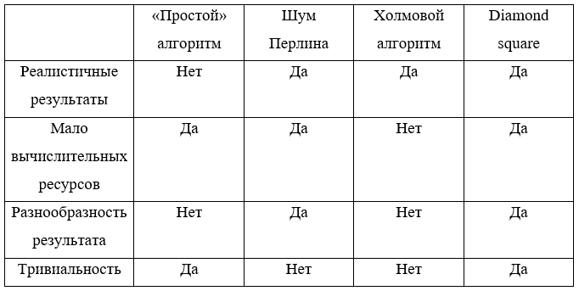
Выбор алгоритма генерации ландшафта

Slide 5
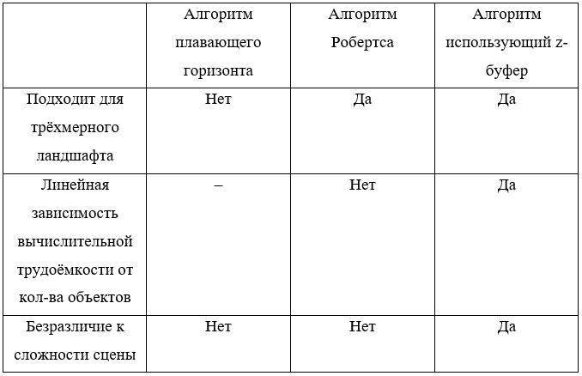
Выбор алгоритма удаления невидимых поверхностей

Slide 6
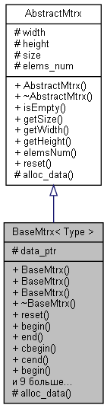
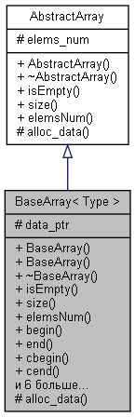
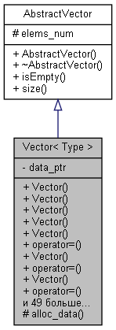
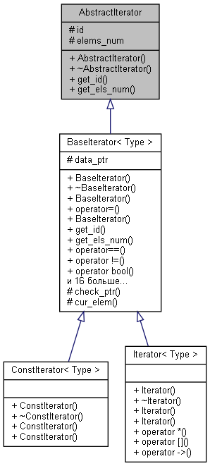
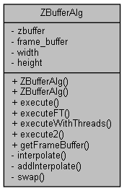
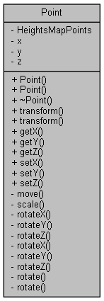
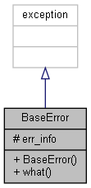
Выбор структур данных

Slide 7
Основные инструменты, используемые для реализации и исследования
Язык программирования C++
Кроссплатформенный фреймворк Qt
Среда разработки Qt creator
Система версионного контроля git
Библиотека clock()

Slide 8
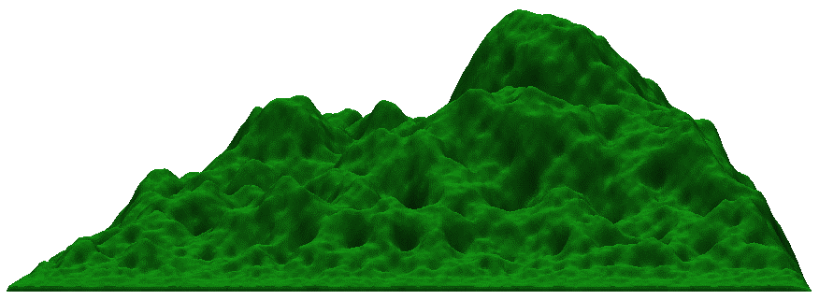
Примеры работы программы

Slide 9
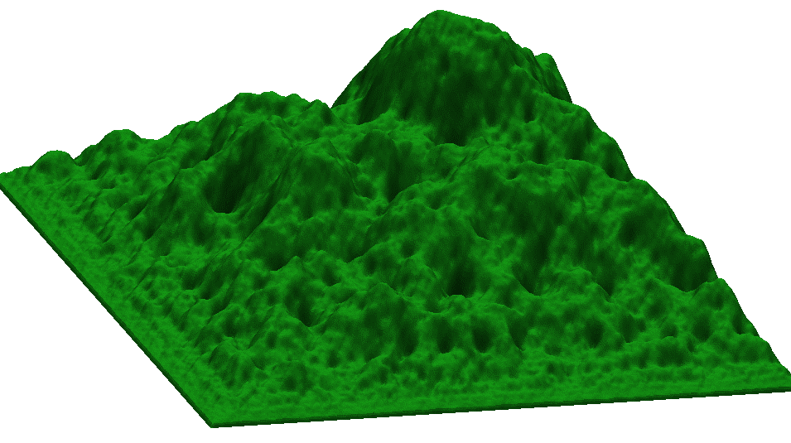
Примеры работы программы

Slide 10
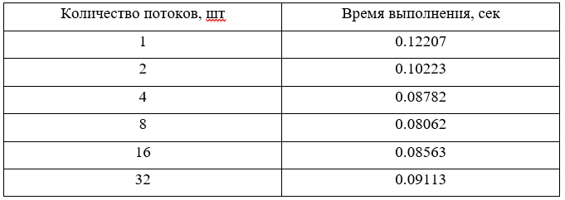
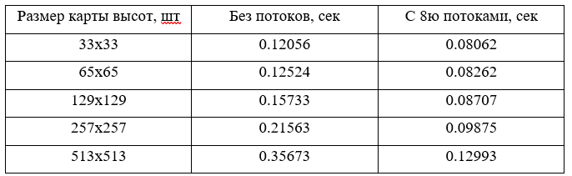
Сравнительный анализ времени выполнения алгоритма ZBuffer с использованием параллельных вычислений и без

Slide 11
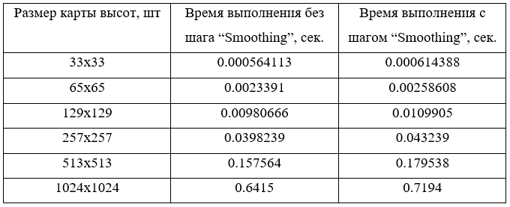
Оценка времени выполнения алгоритма diamond-square в зависимости от размера

Slide 12
Заключение
По итогу проделанной работы была достигнута цель – разработана программа генерации и визуализации трехмерного изображения.
Также были решены все поставленные задачи, а именно:
проанализированы представления данных о ландшафте;
проанализированы алгоритмы генерации ландшафта;
проанализированы алгоритмы удаления невидимых поверхностей;
выбраны необходимые структуры данных для изображения ландшафта;
выбраны основные инструменты для разработки программы;
разработана программа, реализующая поставленную задачу;
проведён сравнительный анализ времени выполнения алгоритма ZBuffer с использованием параллельных вычислений и без;
произведена оценка времени выполнения алгоритма diamond-square в зависимости от размера карты высот.

